Slide 1
Откуда к нам хлеб пришел?
В каждом зёрнышке пшеницы Летом и зимой Сила солнышка хранится И земли родной. И расти под небом светлым, Строен и высок, Словно Родина бессмертный, Хлебный колосок.

Slide 2
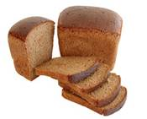
Вот он – хлебушек душистый. Вот он – теплый, золотистый, В нем – здоровье наше, сила, В нем – чудесное тепло. Сколько рук его растило, Охраняло, берегло!

Slide 3
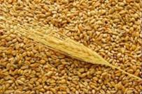
Откуда берется ХЛЕБ?
Это зерно - ПШЕНИЦА

Slide 4
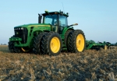
Весной специальным трактором пашут землю и сеют пшеницу в землю.

Slide 5
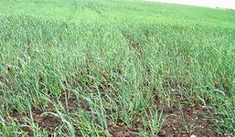
Солнце светит, дождик идет. Вскоре на полях появляются зеленые ростки – всходы.

Slide 6
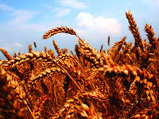
Летом вырастают колоски, а в них много – много зерен.

Slide 7
Осенью пшеница созревает и колоски убирают машинами – комбайнами.

Slide 8
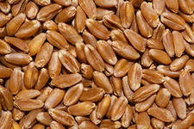
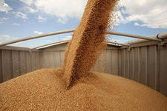
Зернышки достают из колосков – обмолачивают. Вот сколько много получается зерна

Slide 9
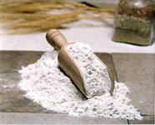
Затем зерно перетирают – мелят и получают муку.
Это мука. Мы можем купить ее в магазине

Slide 10
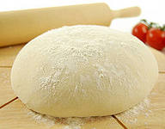
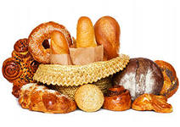
В муку добавляют воду и другие продукты и замешивают тесто. Из теста лепят хлеб, булочки, лепешки.

Slide 11
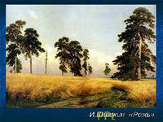
А это картина Ивана Ивановича Шишкина «Рожь»

Slide 12
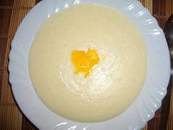
А еще из зерен пшеницы, овса, ржи, риса, гречихи, ячменя готовят кашу. Манную кашу делают из зерен пшеницы.

Slide 13
Пословицы о хлебе
1. Зимой снег глубокий,
летом хлеб высокий.
* * * * * *
2. Хлеб — всему голова.
* * * * *
3. Ходит с края да на край,
Режет черный каравай.
* * * * * *
4. Черная земля дает белый хлеб.
* * * * * *
5. И обед — не обед, коли хлеба нет.
* * * * * *
6. Рада скатерть хлебушку, он на ней как солнышко.
* * * * * *
8. Всякий хлеб ест, да не всякий его сеет.

Slide 14
Загадки о хлебе
Ты не клюй меня, дружок, голосистый петушок. В землю теплую уйду, к солнцу колосом взойду. В нем тогда, таких как я, будет целая семья. (Зерно) Был крупинкой золотой,
Стал зеленою стрелой.
Солнце летнее светило,
И стрелу позолотило.
Что за стрела?
/Колос/
Отгадать легко и быстро: Мягкий, пышный и душистый, Он и чёрный, он и белый, А бывает подгорелый. (Хлеб)

Slide 15
Считалки и чистоговорки о хлебе.
*"Дождик, дождик, поливай - будет хлеба урожай. Будут булки, будут сушки, будут вкусные ватрушки".
*"Катилася торба с высокого горба. В этой торбе хлеб, соль, пшеница. С кем ты хочешь поделиться?"
-Жок-жок-жок - это пирожок. -Шки-шки-шки - мама жарит пирожки. -Шки-шки-шки - мы любим пирожки. -Жок-жок-жок - кушай Женя пирожок. -Ач-ач-ач - вот калач. -Чи-чи-чи - пекуться в печке калачи. -Чи-чи-чи - мы любим калачи. -Чи-чи-чи - на праздник будут калачи

Slide 16
Интересные факты:
Из зернышка пшеницы можно получить около 20 миллиграммов муки первого сорта. Для выпечки одного батона требуется 10 тысяч зерен. Хлеб дает нашему организму белки, углеводы, обогащает его магнием, фосфором, калием, что необходимо для работы мозга. Хлеб содержит витамины. Ученые-медики считают, что взрослый человек должен съедать в сутки 300-500г хлеба, при тяжелой работе все 700г. Детям, подросткам нужно 150-400г хлеба. Почти половину своей энергии человек берет от хлеба. Самыми популярными злаками для хлеба являются пшеница, рожь и ячмень. Для выпекания «хлебоподобных» изделий могут использовать также муку из овса, кукурузы, риса, гречи. Блюда из пшеницы нормализуют пищеварение и обменные процессы, выводят шлаки из организма, являются хорошей профилактикой дисбактериоза и диатеза, способствуют укреплению мышц. Овес по содержанию легкоусвояемых белков и жиров богаче других злаков. Также он отличается хорошим соотношением углеводов, белков, жиров и витаминов группы В. Кукурузная крупа, которая получается из белой и желтой кукурузы, богата крахмалом, железом, витаминами В1, В2, PP, D, Е и каротином (провитамином А).

Slide 17
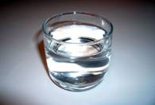
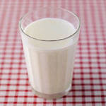
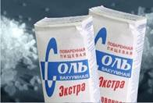
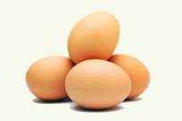
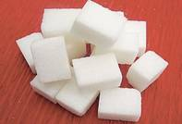
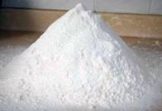
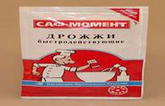
Рецепт белого пшеничного хлеба:
Теплая вода 285 мл молоко 115мл Подсолнечное масло 2 ст.л.
Яйцо.
Соль 2 ч.л. сахар 1,5 ст.л Пшеничная мука 640гр. Сухие дрожжи 4 ч.л.

